Slide 1
NHIỆT LIỆT CHÀO MỪNG QUÝ THẦY CÔ
CÙNG CÁC EM HỌC SINH ĐẾN VỚI TIẾT HỌC HÔM NAY
Giáo viên dạy: Nguyễn Thị Chín

Slide 2
KHỞI ĐỘNG

Slide 4
LUẬT CHƠI
- Mỗi hộp quà mang 1 câu hỏi
Thời gian suy nghĩ là 15 giây.
- Trả lời đúng → được 10 đ
- Trả lời sai/ Không trả lời được → Nhường quyền trả lời cho 1 bạn khác giơ tay nhanh nhất, nếu bạn trả lời đúng sẽ được 10đ
- Nếu không có ai trả lời, đáp án sẽ được công bố.
1
2
3
4
5
6
HỘP QUÀ BÍ ẨN

Slide 5
1
Khí nào giúp duy trì sự sống, sự cháy?
Khí oxygen

Slide 6
Chất nào có khả năng khử màu và khử mùi?
2
Than hoạt tính

Slide 7
Chất nào dạng bột, có màu vàng, tồn tại dạng đơn chất trong các mỏ, tro bụi núi lửa, dầu mỏ, trong suối nước nóng, còn được gọi là diêm sinh.
3
Sulfur
(Lưu huỳnh)

Slide 8
Chất nào được cho vào nước để khử trùng, sát khuẩn, gây mùi hắc?
4
Chlorine

Slide 9
Khí nào có ở tầng bình lưu, giúp hấp thụ tia cực tím?
5
Ozone
(O₃₎

Slide 10
6
Chất nào có tên theo tiếng Hy Lạp có nghĩa là “vật mang ánh sáng”
Phosphorus

Slide 11
C
S
O
P
Cl
Đều là phi kim
Các nguyên tố trên có đặc điểm gì giống nhau?

Slide 12
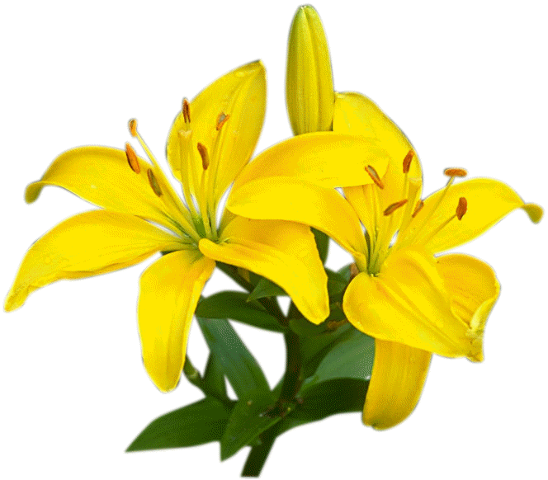
PHẦN 2: CHẤT VÀ SỰ BIẾN ĐỔI CHẤT
CHỦ ĐỀ 6: KIM LOẠI
BÀI 18: SỰ KHÁC NHAU CƠ BẢN GIỮA PHI KIM VÀ KIM LOẠI

Slide 13
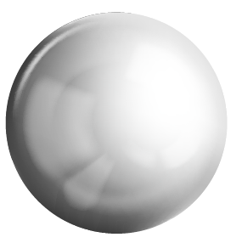
NỘI DUNG BÀI HỌC
1
Một số phi kim thường gặp trong đời sống
Sự khác nhau cơ bản về một số tính chất giữa phi kim và kim loại
2

Slide 14
BÀI 18: SỰ KHÁC NHAU CƠ BẢN GIỮA PHI KIM VÀ KIM LOẠI
I. MỘT SỐ PHI KIM THƯỜNG GẶP TRONG ĐỜI SỐNG

Slide 15
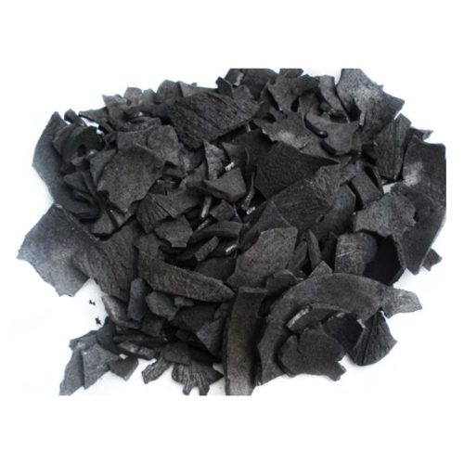
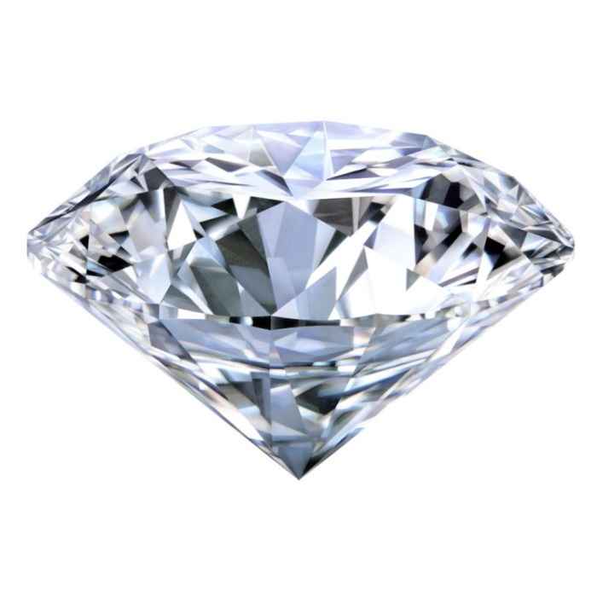
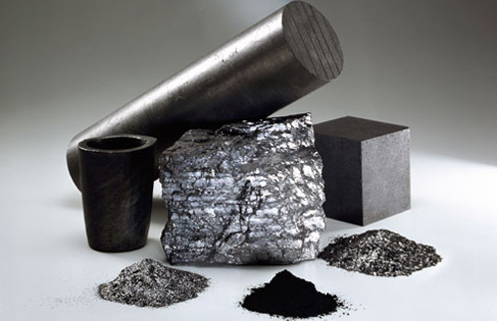
Tìm hiểu, thu thập thông tin kết hợp quan sát các hình 18.2, 18.3, 18.4 trong sgk, thảo luận hoàn thành câu hỏi thảo luận 1: Hãy nêu một số tính chất và ứng dụng của carbon trong đời sống?
Hình 18.2.Kim cương
Hình 18.3. Graphite (Than chì)
Hình 18.4. Cacbon vô định hình

Slide 16
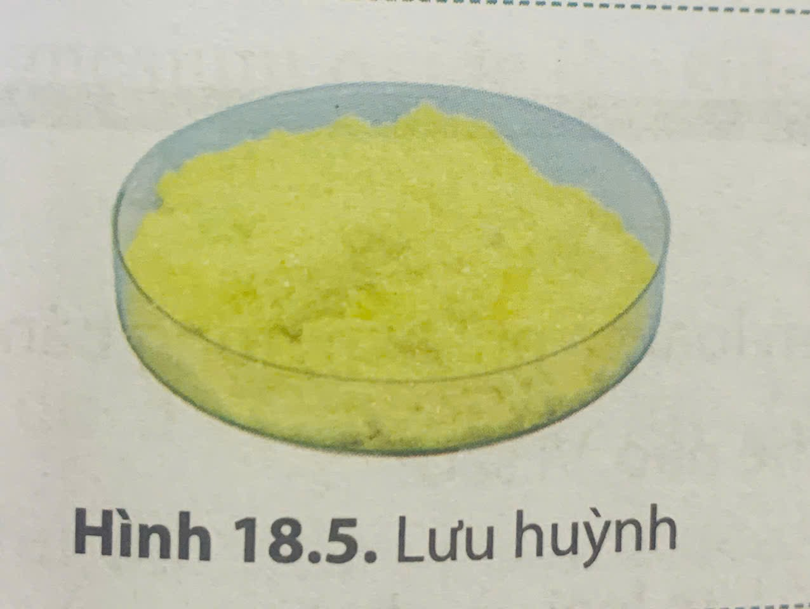
Tìm hiểu thông tin, quan sát hình 18.5 sgk và trả lời câu hỏi thảo luận 2: Hãy nêu một số tính chất và ứng dụng của Sulfur (lưu huỳnh) trong đời sống?

Slide 17
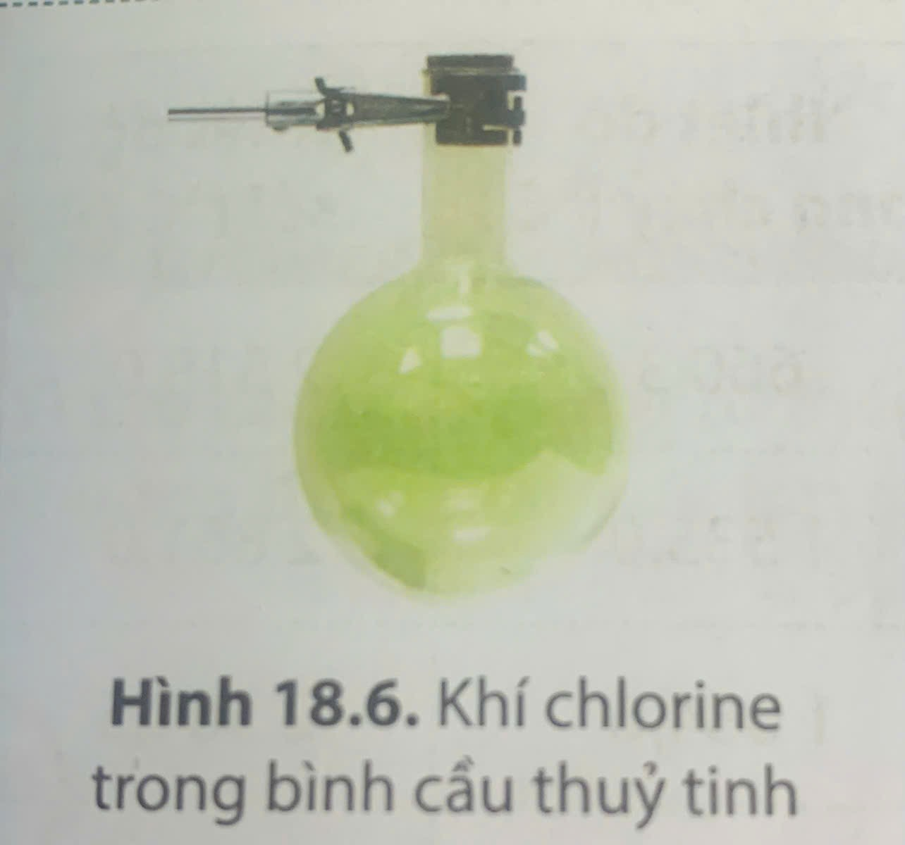
Tìm hiểu thông tin, quan sát hình 18.6 sgk và trả lời câu hỏi thảo luận 3: Hãy nêu một số tính chất và ứng dụng của khí chlorine trong đời sống?

Slide 18
Thảo luận nhóm: 5 phút
Nhóm 1, 2: Câu 1. Em hãy nêu một số tính chất và ứng dụng của carbon trong đời sống?
Nhóm 3,4: Câu 2. Em hãy nêu một số tính chất và ứng dụng của lưu huỳnh (sulfur) trong đời sống?
Nhóm 5,6: Câu 3. Em hãy nêu một số tính chất và ứng dụng của chlorine trong đời sống?

Slide 19
1. Hãy nêu một số tính chất và ứng dụng của carbon trong đời sống?

Slide 20
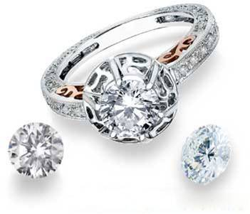
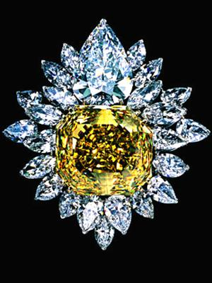
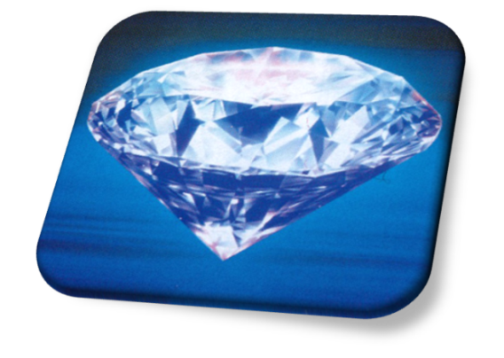
Dao cắt thủy tinh
Đồ trang sức
Kim cương: Cứng, trong suốt, không dẫn điện
Mũi khoan

Slide 21
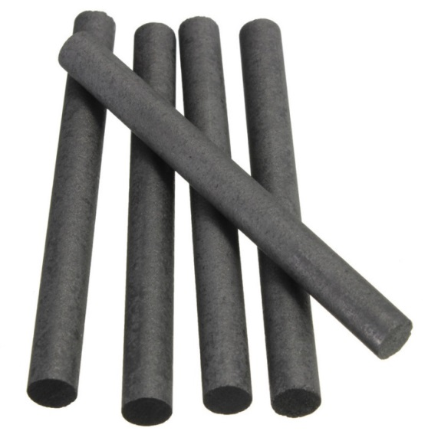
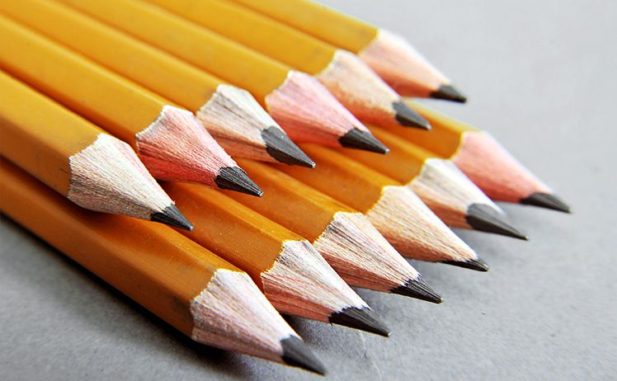
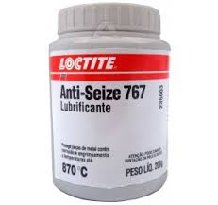
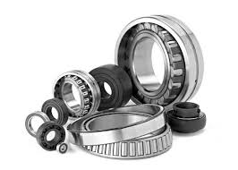
THAN CHÌ
Mềm, màu xám đen, dẫn điện
Điện cực
Chất bôi trơn
Ruột bút chì đen

Slide 22
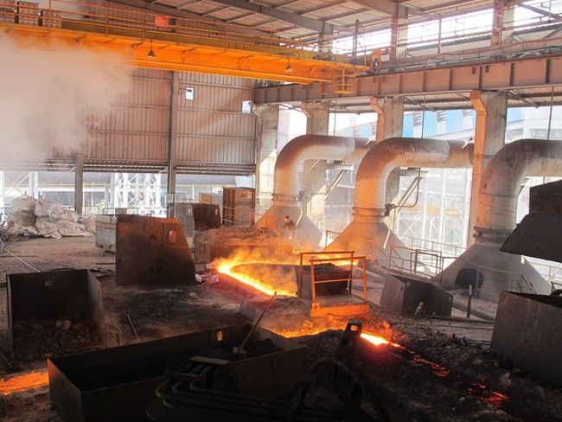
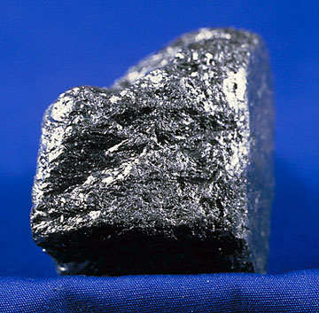
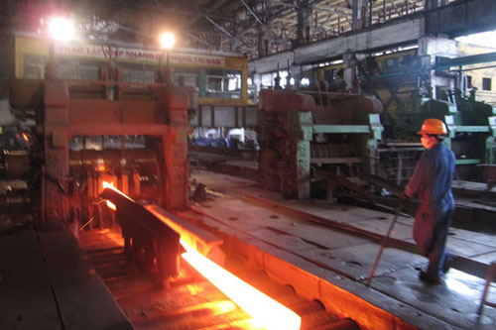
Luyện kim
Luyện kim loại từ quặng
THAN CỐC

Slide 23
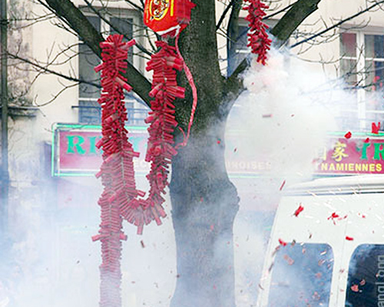
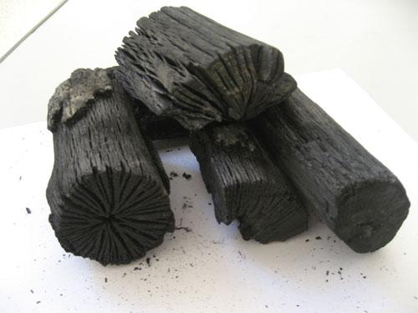
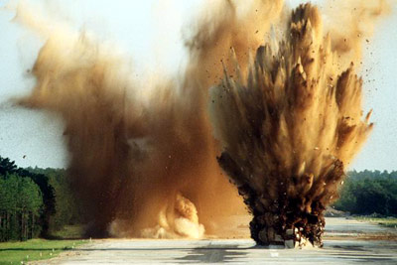
Thuốc pháo
THAN GỖ
Thuốc nổ đen

Slide 24
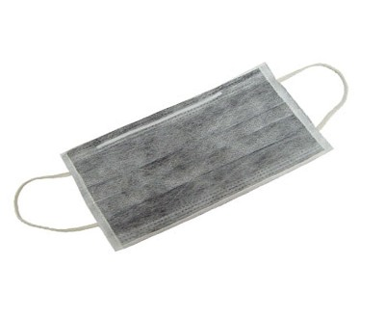
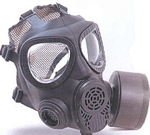
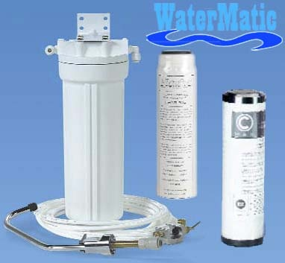
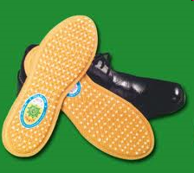
Khẩu trang than hoạt tính
Mặt nạ phòng độc
THAN
HOẠT TÍNH
Lõi máy lọc nước
Lót khử mùi

Slide 25
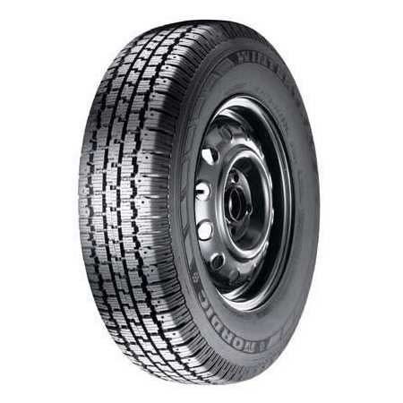
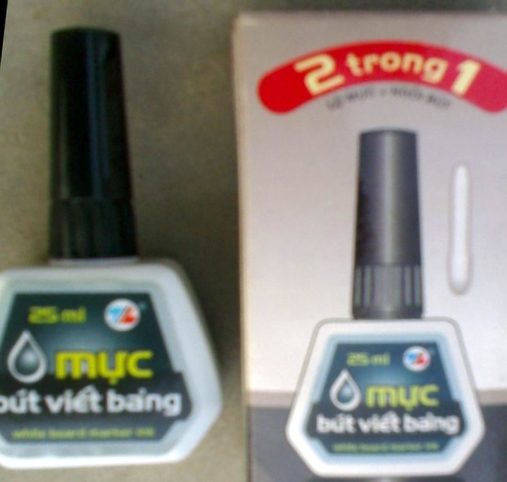
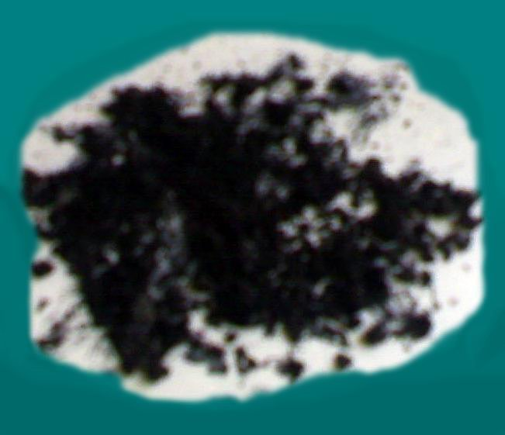
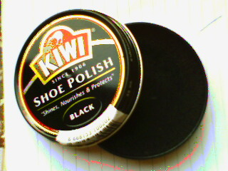
Chất độn cao su
Mực in
Xi đánh giày

Slide 26
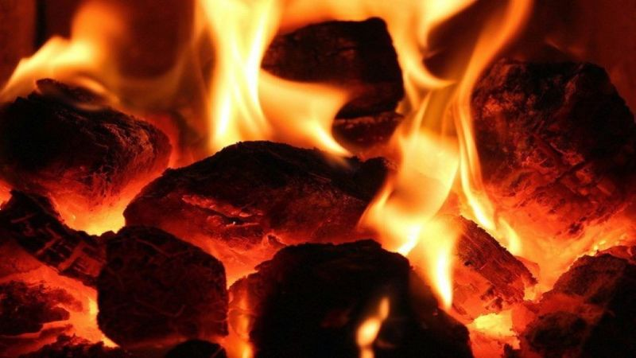
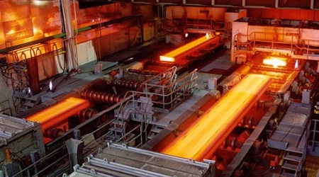
Một số ứng dụng khác của carbon
Làm chất đốt
Sử dụng trong công nghiệp
luyện kim

Slide 27
1. Carbon:
- Carbon có các dạng đơn chất khác nhau như kim cương, than chì, carbon vô định hình...
- Tính chất vật lí một số dạng:
+ Kim cương: cứng, trong suốt, không dẫn điện.
+ Than chì: màu xám đen, mềm, dẫn điện.
+ Carbon vô định hình: xốp, màu đen, có khả năng hấp phụ.
– Ứng dụng của một số dạng:
+ Kim cương: làm đồ trang sức, mũi khoan, dao cắt kính.
+ Than chì: ruột bút chì, điện cực, chất bôi trơn.
+ Than cốc: làm nhiên liệu, nguyên liệu trong công nghiệp luyện kim.
+ Than hoạt tính có tính hấp phụ cao được dùng trong sản xuất mặt nạ phòng hơi độc, chất khử màu, khử mùi.
+ Than mỏ, than gỗ được sử dụng làm nhiên liệu và dùng trong điều chế một số kim loại…

Slide 28
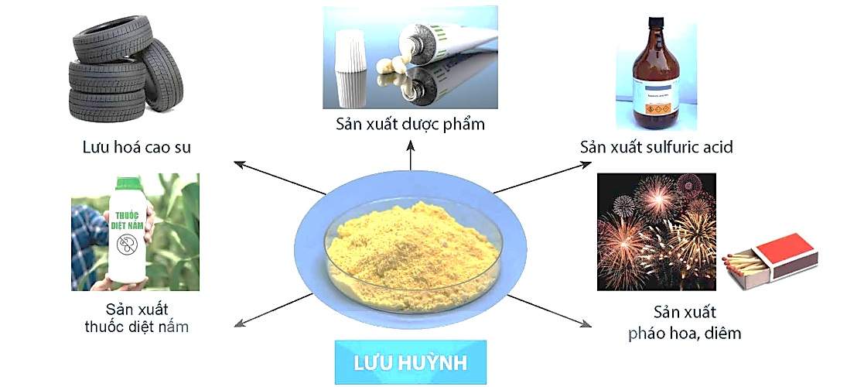
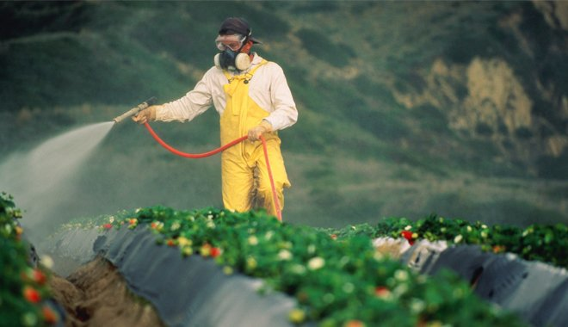
2: Em hãy nêu một số tính chất và ứng dụng của Sulfur (lưu huỳnh) trong đời sống?
- Là chất rắn, màu vàng, không tan trong nước

Slide 29
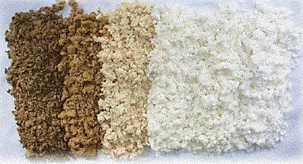
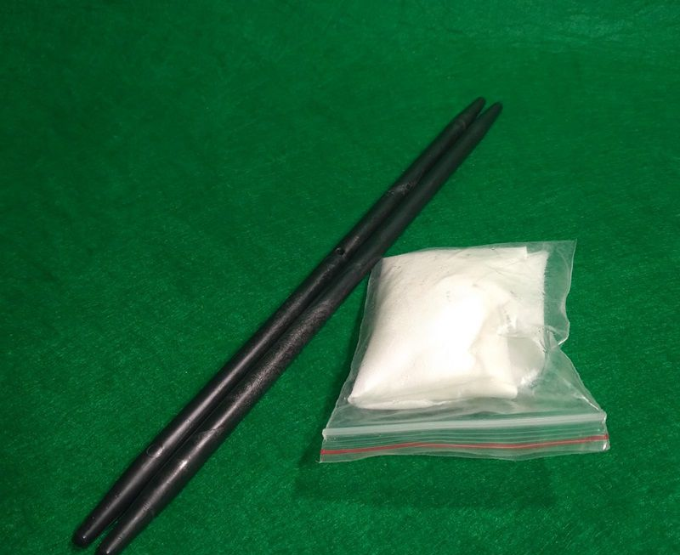
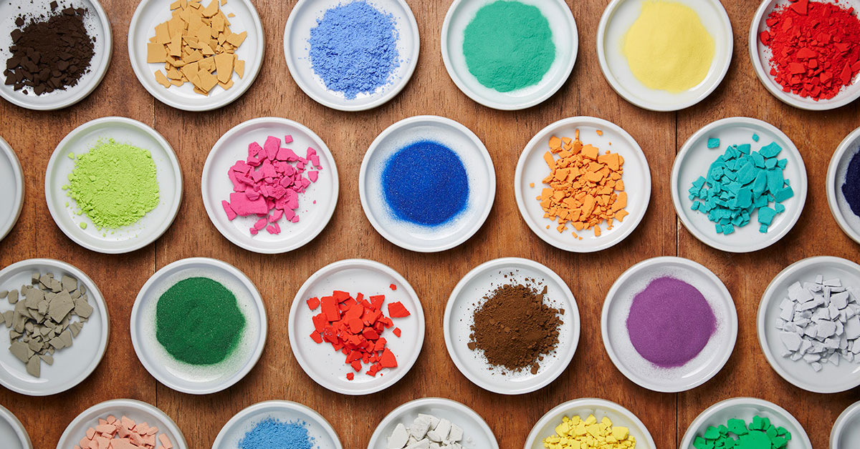
Ngoài ra, sulfur còn được ứng dụng để sản xuất chất tẩy trắng bột giấy, dược phẩm, phẩm nhuộm, ...

Slide 30
2. Lưu huỳnh (Sulfur)
– Tính chất vật lí: lưu huỳnh là chất rắn, màu vàng, không tan trong nước, tan tốt trong nhiều dung môi hữu cơ như xăng, dầu...
– Ứng dụng:
+ Lưu hoá cao su.
+ Sản xuất sulfuric acid.
+ Sản xuất dược phẩm, phẩm nhuộm, thuốc trừ sâu, …

Slide 31
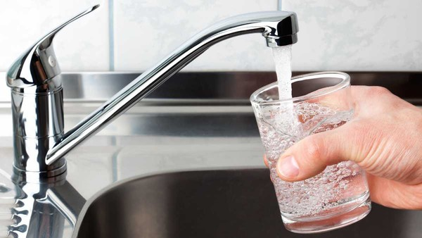
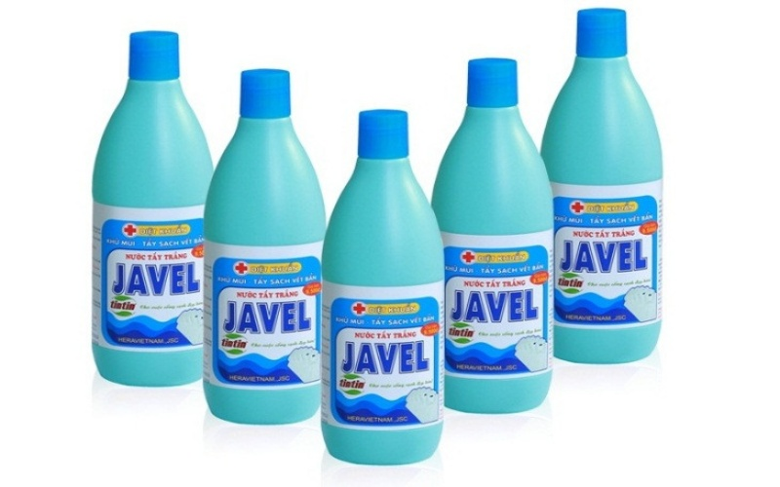
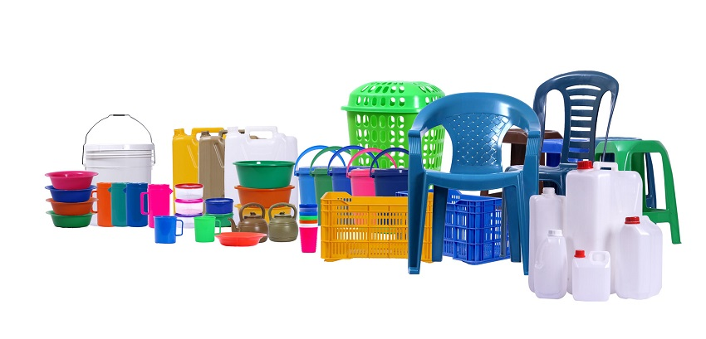
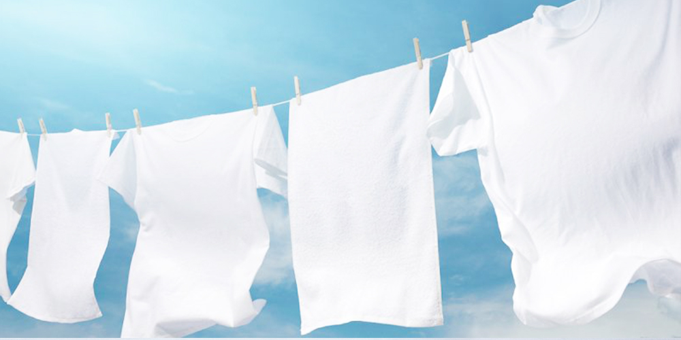
3. Em hãy nêu một số tính chất và ứng dụng của Chlorine trong đời sống?
Chlorine
Khử trùng nước sinh hoạt
Sản xuất Javen, chất tẩy rửa
Sản xuất chất dẻo
Tẩy trắng vải, sợi, bột giấy

Slide 32
3. Chlorine
- Tính chất vật lí: chlorine là chất khí, màu vàng lục, mùi hắc, tan ít trong nước, tan nhiều trong dung môi hữu cơ như benzene, ethanol,......
Ứng dụng:
+ Khử trùng nước sinh hoạt.
+ Tẩy trắng vải, sợi.
+ Sản xuất HCl, KClO₃, clorua vôi ( CaOCl₂), nước Gia ven, vinyl chloride (nhựa PVC), thuốc diệt côn trùng …

Slide 33
Diêm sinh là gì? Diêm sinh được sử dụng như thế nào?
Diêm sinh còn có tên gọi khác là hoàng nha, lưu hoàng, lưu huỳnh còn tên khoa học là Sulfur.
Diêm sinh có tác dụng tốt trong bảo quản dược liệu. Một số vị thuốc phải qua “xông sinh” mới bảo quản được.“Xông sinh” nghĩa là dùng lưu huỳnh đốt lấy khói để xông thuốc. Tuy nhiên nếu không đảm bảo được liều lượng trong mức cho phép sẽ dẫn đến những hậu quả khôn lường.

Slide 34
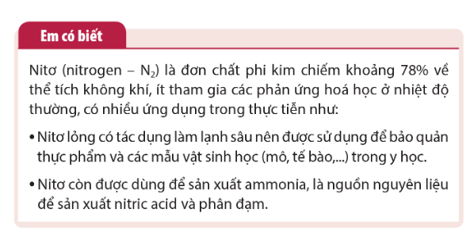

Slide 35
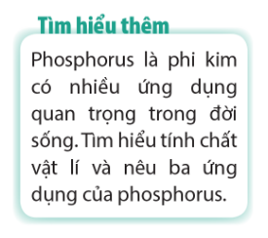
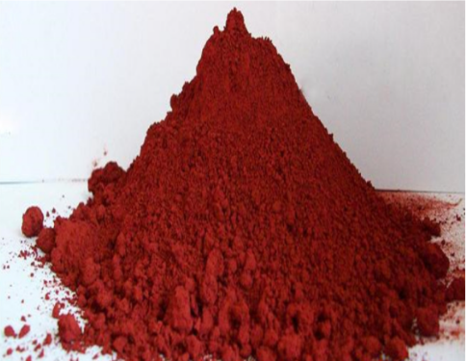
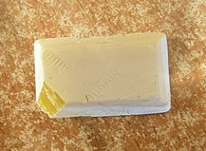
* Tính chất vật lí: Phosphorus trắng trong suốt, màu trắng hoặc hơi vàng, mềm, dễ nóng chảy, không tan trong nước, rất độc, gây bỏng nặng khi rơi vào da, bốc cháy trong không khí ở nhiệt độ trên 40⁰C.
* Tính chất vật lí: Phosphorus đỏ là chất bột màu đỏ, dễ hút ẩm và chảy rữa, bền trong không khí ở nhiệt độ thường, không tan trong các dung môi thông thường, bốc cháy ở nhiệt độ trên 250⁰C.
* Ứng dụng: Phosphorus được dùng để sản xuất phosphoric acid; sản xuất diêm; sử dụng vào mục đích quân sự: sản xuất bom, đạn cháy, đạn khói

Slide 36
LUYỆN TẬP

Slide 37
TRÒ CHƠI
CỦNG CỐ

Slide 38
VÒNG QUAY
MAY MẮN
Một cây bút
Một tràng pháo tay
Một cây bút
10đ
1
2
10đ
Một quyển vở
3
4
Một tràng pháo tay
1 cây thước
QUAY

Slide 39
VÒNG QUAY MAY MẮN
Câu 1: Do có tính hấp phụ, nên carbon vô định hình được dùng làm
điện cực, chất khử.
trắng đường, mặt nạ phòng hơi độc.
ruột bút chì, chất bôi trơn.
D. mũi khoan, dao cắt kính.
QUAY VỀ

Slide 40
VÒNG QUAY MAY MẮN
Câu 2: Ứng dụng nào sau đây không phải của chlorine?
A. Khử trùng nước sinh hoạt.
B. Tinh chế dầu mỏ.
C. Tẩy trắng vải, sợi, giấy.
D. Sản xuất HCl, KClO₃, CaOCl₂.
QUAY VỀ

Slide 41
VÒNG QUAY MAY MẮN
Câu 3: Phát biểu nào sau đây không đúng về ứng dụng của lưu huỳnh?
Sản xuất pháo hoa, diêm.
B. Sản xuất dược phẩm.
C. Sản xuất sulfuric acid.
D. Sản xuất chất dẻo.
QUAY VỀ

Slide 42
VÒNG QUAY MAY MẮN
Câu 4: Kim cương được sử dụng làm mũi khoan, dao cắt kính là do kim cương có đặc điểm là
A. trong suốt.
B. không dẫn điện.
C. độ cứng cao.
D. không tan trong nước.
QUAY VỀ

Slide 43
Luật chơi
-GV chia làm 2 đội cho HS chọn 1 phần quà bất kì.
-Nếu chọn vào thiên thần sẽ được trả lời câu hỏi và nhận 5 điểm.
-Nếu chọn vào ác quỷ thì bị trừ 1 điểm.

Slide 44
GAME
By Jessica

Slide 45
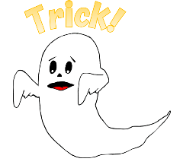
1
2
3
4
Notes:
1 Ghost – 1,4,7,8,9,10

Slide 46
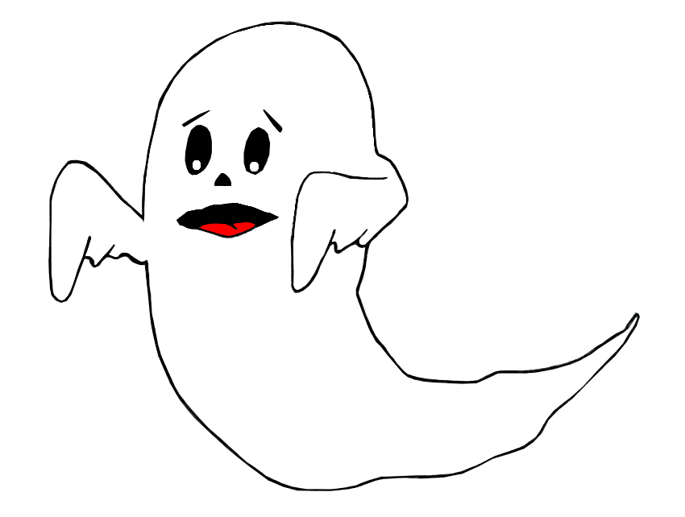
Trick!
Lose half your points!

Slide 47
Do có tính hấp phụ, nên carbon vô định hình được dùng làm
mặt nạ phòng độc.
điện cực, chất khử.
ruột bút chì, chất bôi trơn.
mũi khoan, dao cắt kính.
Jessica
Notes:
A: Correct

Slide 48
Chất được dùng để tẩy trắng giấy và bột giấy trong công nghiệp là
N₂O
SO₂
CO₂
NO₂
Jessica
Notes:
B: Correct

Slide 49
Sulfur là nguyên liệu được sử dụng để
mặt nạ phòng độc
ruột bút chì
pin mặt trời
sản xuất pháo hoa
Jessica
Notes:
D: Correct

Slide 50
VẬN DỤNG

Slide 51
Vận dụng
1. Hãy nêu ưu điểm của khẩu trang than hoạt tính so với khẩu trang thường?
2. Hãy nêu vai trò của than hoạt tính trong các máy lọc nước?

Slide 52
Vận dụng
1. Hãy nêu ưu điểm của khẩu trang than hoạt tính so với khẩu trang thường?
Do đó khẩu trang than hoạt tính có khả năng hấp phụ các loại bụi, khí độc như SO₂, NO­₂,... tốt hơn khẩu trang thường.

Slide 53
Vận dụng
2. Hãy nêu vai trò của than hoạt tính trong các máy lọc nước?
Vai trò của than hoạt tính trong máy lọc nước than hoạt tính có tác dụng loại bỏ mùi và các hợp chất có hại trong nước.

Slide 54
Hướng dẫn về nhà
Tìm hiểu ưu và nhược điểm khi xử lý nước bằng chlorine và nêu cách xử lý nước sinh hoạt, nước uống được khử trùng bằng chlorine
Tìm hiểu sự khác nhau cơ bản giữa kim loại và phi kim

